Slide 1
^{マイナンバーカードで受診するための留意点}
マイナンバーカードで受診するためには、事前に資格記録の登録が必要です。
2023年４月以降、医療機関や薬局など （以下、「医療機関」という。） では、 「オンライン資格確認」 の導入が義務化されており、
マイナンバーカードで診療を受ける患者については、診察前に医療保険の資格記録を確認します。
【 資格記録の確認ができると保険診療 （原則３割負担での診療） を受けることができます。】
受診
資格確認
^{患者 (加入者様）}
^{医療機関}
^{※オンライン資格}
^{確認等システム}
医療機関
※オンライン資格確認等システムとは、国民の資格記録を収録するためのシステムのことをいいます。
医療機関が患者の資格記録を確認するためには、事業所から届書※ を受けた健保組合が、医療保険の資格記録をオンライン資格
確認等システムへ登録する必要があります。
※届書とは、入社時や扶養家族を追加するときに届出する資格取得届、被扶養者届のことをいいます。（以下同様）
届出
^{健保組合}
登録
健保組合
^{事業所}
^{オンライン資格}
^{確認等システム}
【重要】 ： マイナンバーカードで受診するためには、 事業所の届出 と 健保組合の登録 が必要です。
【 登録が完了するまではマイナンバーカードでの受診はできませんので、ご留意ください。】
ご自身の記録の登録状況を確認する方法は、裏面のPOINT４を参照ください。
事業所の届出と健保組合の登録は、法令で期限が定められています。
^{事業所からの届出および健保組合の登録は・・}
事業所からの届書は、加入者が資格取得するとき （ 事業所に入社するとき、扶養家族を追加するときなど ）に必要となり、
法令により、事実があった日 （例えば入社日） から５日以内に健保組合に届出することが求められています。
なお、事業所から届書を受けた健保組合も、
法令により、届書を受けた日から５日以内にオンライン資格確認等システムに資格記録を登録することが求められています。
事業所は届書を
５日以内に届出
健保組合は資格記録を
５日以内に登録
^{事業所}
^{健保組合}
^{オンライン資格}
^{確認等システム}
【重要】 ： 当健保組合では、原則、事業所から届出があった日から 5日後 に資格記録を登録しています。
【 5日後に登録ができない例外ケースは、裏面のPOINT３【重要】を参照ください。 】
阪神高速道路健康保険組合

Slide 2
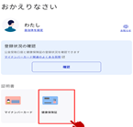
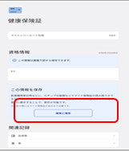
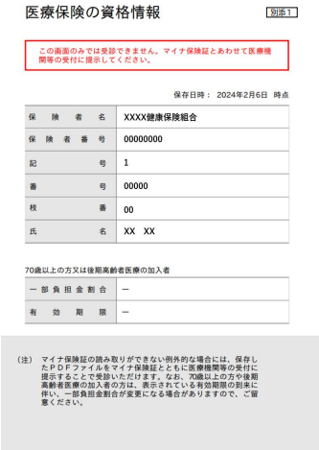
03
届書 には、マイナンバーの記載が必須です。
事業所が健保組合に届出する届書には、加入者様のマイナンバー、住民票に記載された氏名・生年月日・性別・住所の情報が、
正確に記載されている必要があります。 （健保組合が資格記録を登録するときにも、上記の情報が必要となります。）
（例） 資格取得届のマイナンバー記載欄
被保険者１ | ① |  | ② |  | （フリガナ） |  |  |  |  |  |  |  |  |  |  |  | ③ | 5.昭和 7.平成 9.令和 |  | 年 |  | 月 |  | 日 | ④
 | 被保険者 整理番号 |  | 氏名 |  | （氏） |  |  |  |  |  | （名） |  |  |  |  |  | 生 年 月 日 |  |  |  |  |  |  |  | 種別
 | ⑤ | 1.健保・厚年 | ⑥ |  |  |  |  |  |  |  |  |  |  |  |  |  | ⑦ 取 得 （該当） 年月日 | 9.令和 |  | 年 |  | 月 |  | 日 | ⑧ | ０．無 | １．有
 | 取 得 区 分 | 3.共済出向 | 個人 番号 |  |  |  |  |  |  |  |  |  |  |  |  |  |  |  |  |  |  |  |  |  | 被扶 養者
 |  | 4.船保任継
 | ⑨ 報 酬 月 額 | ㋐（通貨） 円 |  |  |  |  |  |  | ㋒（合計㋐＋㋑） |  |  |  |  |  |  |  | ⑩
 |  | ㋑（現物） 円 |  |  |  |  |  |  |  |  |  |  |  |  |  | 円 | 備考
 | ⑪ | 〒 ‐ |  |  |  |  |  |  |  |  |  |  |  |  |  |  |  |  |  |  | 理由：
 | 住民票住所
【重要】 ： 届書の情報が正確でない場合は、調査に時間を要することから、登録が遅延することがあります。
正確な情報を速やかに事業所に提供いただきますようお願いします。
マイナンバーの正確性の確認について
届書にマイナンバーを記載したあとは、法律 （行政手続における特定の個人を識別するための番号の利用等に関する法律）
で、正しく記載されているか確認することが求められています。
届出するときは、マイナンバーに記載誤りがないか、ご確認いただきますようお願い致します。
被扶養者のマイナンバーは ・・ 被保険者 が確認してください。
被保険者のマイナンバーは ・・ 事業主 が確認してください。
04
加入者様ご自身の資格記録の登録状況は、マイナポータルで確認できます。
マイナンバーカードで受診できないことを防ぐために、事前にマイナポータル※ にアクセスして、医療保険の資格情報画面に
最新の情報が登録されていることを確認してください。
医療保険の資格情報画面が確認できれば、マイナンバーカードで受診する準備は完了です。
【医療保険の資格情報画面】
※マイナポータルとは、政府が運営するオンラインサービスのことをいいます。上記QRコードまたはｗｅｂ、アプリからログインすることができます。

